Slide 1
Java EE作业

Slide 2
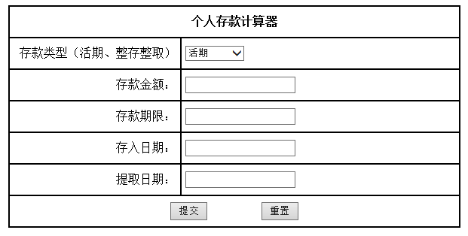
作业一：实现个人存款计算器
要求：
利用JSP+Servlet+JavaBean技术实现个人存款计算器
存款类型实现活期和整存整取即可
用户在输入相关数据后，根据不同的存款类型在另外一个页面显示所得利息和本息合计总数
参考资料 http://www.cmbchina.com/CmbWebPubInfo/Cal_Saving_Per.aspx?chnl=ckjsq

Slide 3
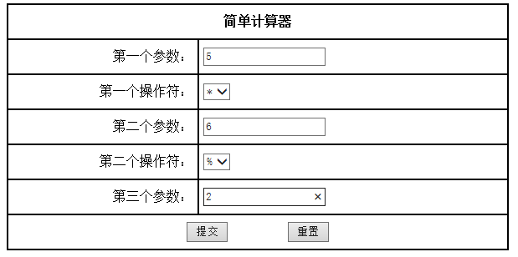
作业二：简单计算器的实现
要求：
利用JSP+Servlet+JavaBean技术实现如上图简单计算器
操作符需实现+、-、*、/、%五种二元运算符
用户在输入相关数据后，在另个里面显示计算结果，如：“计算结果：5*6%12=6”
参考资料 http://blog.csdn.net/a352193394/article/details/7212402

Slide 4
作业三：用户注册的实现
要求：
利用JSP+Servlet+JavaBean技术实现用户注册
用户需要填写包括爱好在内的至少4样数据
用户在输入相关数据后，在另个里面显示用户填写信息
使用JavaBean封装表单数据
需要将用户注册信息写在服务器端的文件中（每条注册记录的信息之间用；或空格分开）
参考资料：教材例3-23
用户注册信息文件：
用户名：John；密码：123456；邮箱：john@126.com；生日：1990-05-01
用户名：Lili；密码：234567：邮箱：lili@126.com；生日：1992-01-01
….

Slide 5
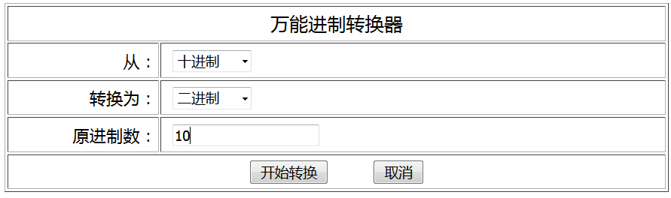
作业四：任意进制转换器
要求：
利用JSP+Servlet+Java Bean技术实现进制之间 的转换
至少实现十进制、二进制、八进制和十六进制之间的转换

Slide 6
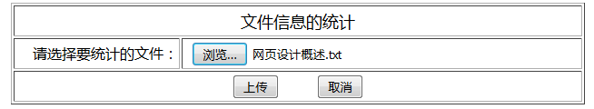
作业五：文件信息的统计
要求：
利用JSP+Servlet+Java Bean技术实现文件信息的统计
文件信息至少包括文件名、大小、行数和字数等

Slide 7
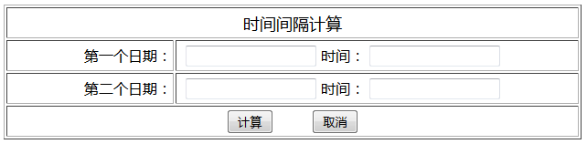
作业六：时间间隔计算
要求：
利用JSP+Servlet+Java Bean技术实现两个时间之间的间隔
计算结果需分别用天、小时、分钟和秒来表示。

Slide 8
期末大作业：***信息管理系统的实现
具体要求：
利用JSP+Servlet+Java Bean技术实现某信息管理系统；
采用MVC架构；
后台数据库建议采用MySQL；
使用JSP设计信息的添加、查询、修改、删除界面；
使用Servlet+Java Bean实现信息的添加、查询、删除和修改；
每组信息管理系统不能相同。常见的信息管理系统有：学生、教师、成绩、职工等；
最后两次课进行演示

